Slide 1


Apresentação da Plataforma
CGB VAGAS
© 2025 RH Inteligente

Slide 2
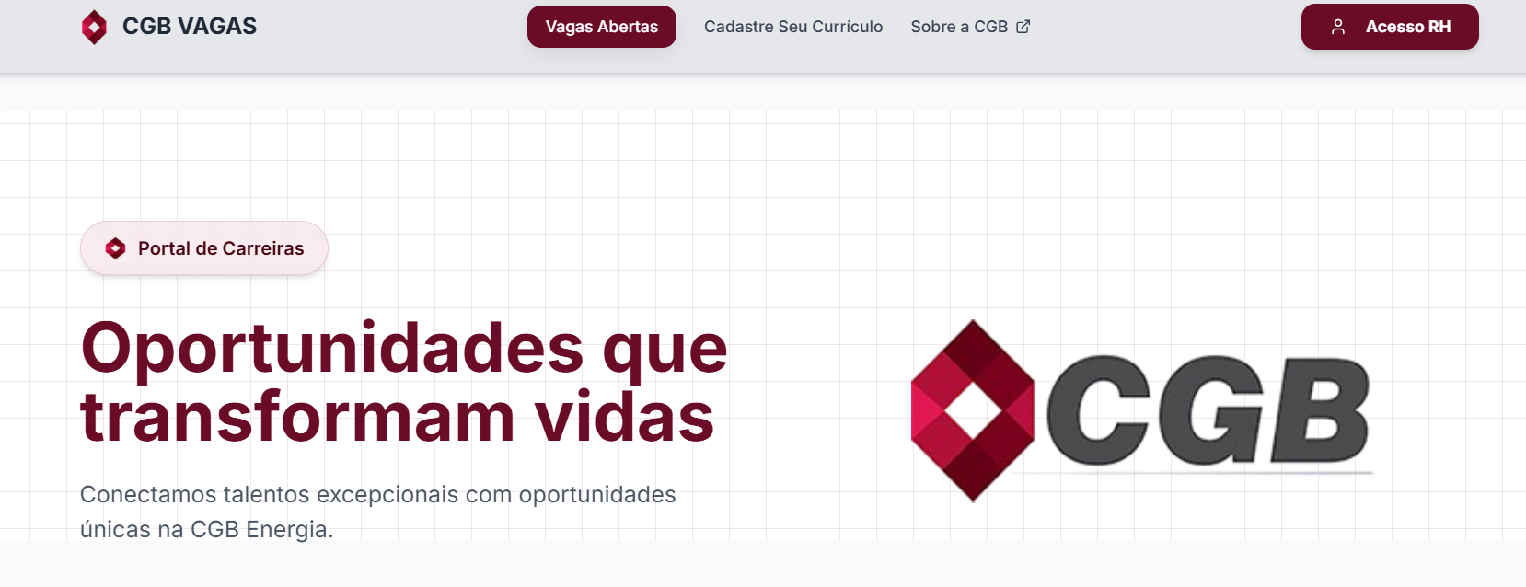




O que é o CGB VAGAS?
Plataforma completa e moderna de gestão de talentos
Integra tecnologia e inteligência artificial
Automatiza processos de recrutamento e seleção
Otimiza a gestão de talentos com dados e análises

Slide 3







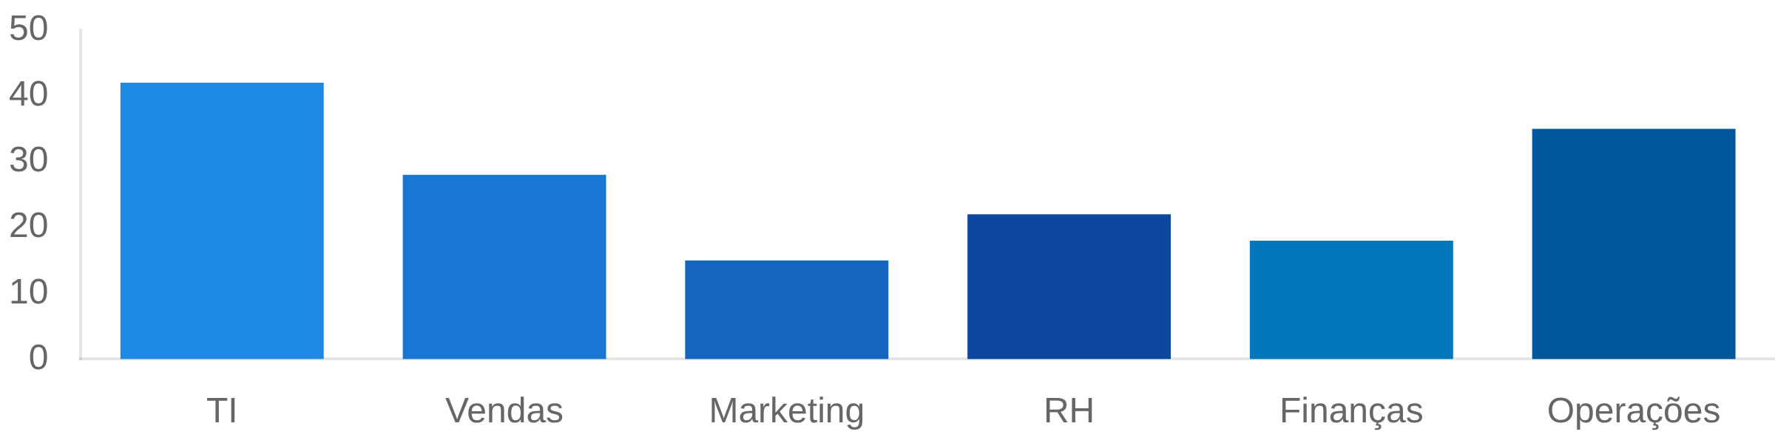
Portal Público – Para Candidatos
Página Inicial
Destaque para slogan e logo da empresa
Vagas geolocalizadas em mapa interativo
Estatísticas em tempo real sobre vagas disponíveis
Vagas em destaque no carrossel
Interface intuitiva e moderna que proporciona uma experiência fluida para os candidatos, facilitando a busca e aplicação para vagas.

Slide 4

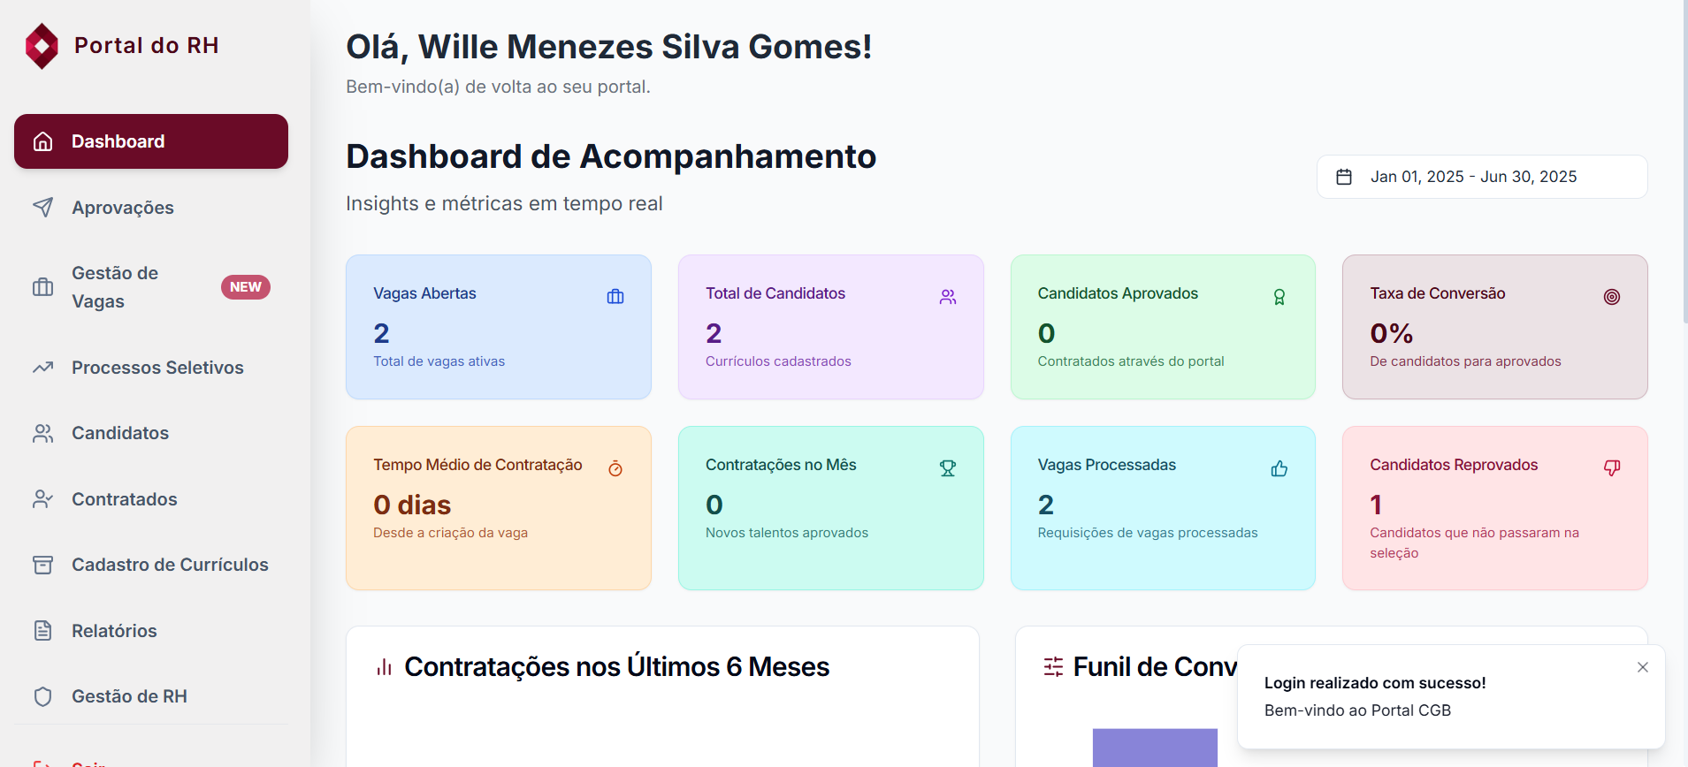





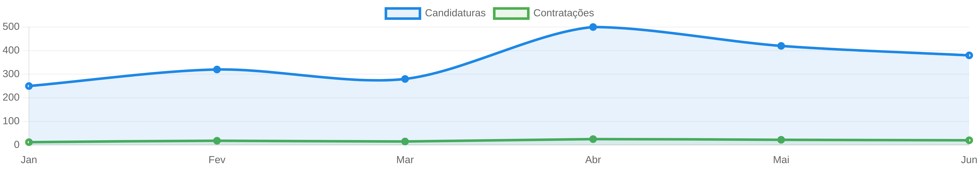
Portal Administrativo – Para Equipe de RH
Dashboard Principal
Indicadores Essenciais
Vagas, candidatos, aprovações
Gráficos de Desempenho
Visualização de conversão e métricas
Acompanhamento de Metas
Monitoramento de KPIs em tempo real
Tempo Médio
Análise de tempo por etapa do processo

Slide 5











Portal Administrativo – Gestão de Vagas e Candidatos
Gestão de Vagas
Gestão de Candidatos
Criação e edição de vagas
Lista com filtros avançados
Interface flexível para personalização completa
Ações em lote para múltiplos candidatos
Status de publicação
Exportação em Excel/CSV
Ativa, pausada, finalizada
Relatórios personalizáveis
Filtros avançados
Visualização completa
Busca por múltiplos critérios
Perfil detalhado com histórico
Duplicação de vagas
Comunicação integrada
Reutilização de modelos existentes
Histórico de interações com candidatos

Slide 6






Portal Administrativo – Processos Seletivos e Usuários
Processos Seletivos em Kanban
Gestão de Usuários
Triagem
Entrevista
Teste Técnico
Aprovados
Admin
Acesso completo ao sistema
João Silva
Carlos Oliveira
Ana Pereira
Pedro Costa
Dev Frontend
Dev Backend
Dev Fullstack
Product Manager
RH
Maria Santos
Gestão de vagas e candidatos
UX Designer
Gerência
Aprovação e relatórios
Etapas configuráveis com ações de arrastar e soltar. Controle de tempo em cada etapa.
Jurídico
Validação de contratos
Atribuição geográfica
Visibilidade controlada

Slide 7
Obrigado!
© 2025 RH Inteligente

